Slide 1

Réseaux Informatiques S01 E04
Guillaume Rico
guillaume.rico@alpesmesures.fr
https://github.com/guillaume-rico/reseaux_informatiques.git

Slide 2
Plan
CM1 :
Introduction
Modèle OSI (rapide)
Exemple
TP Doom
CM2 :
Couche Physique
Couche Liaison
Couche Réseau
Couche Transport
TP Firewall
CM3 :
NAT / PAT – IPV6
Protocoles
Wi-Fi
Tunnels
CM4 :
Cybersécurité

Slide 3
Rappel des 3 premiers cours

Slide 4
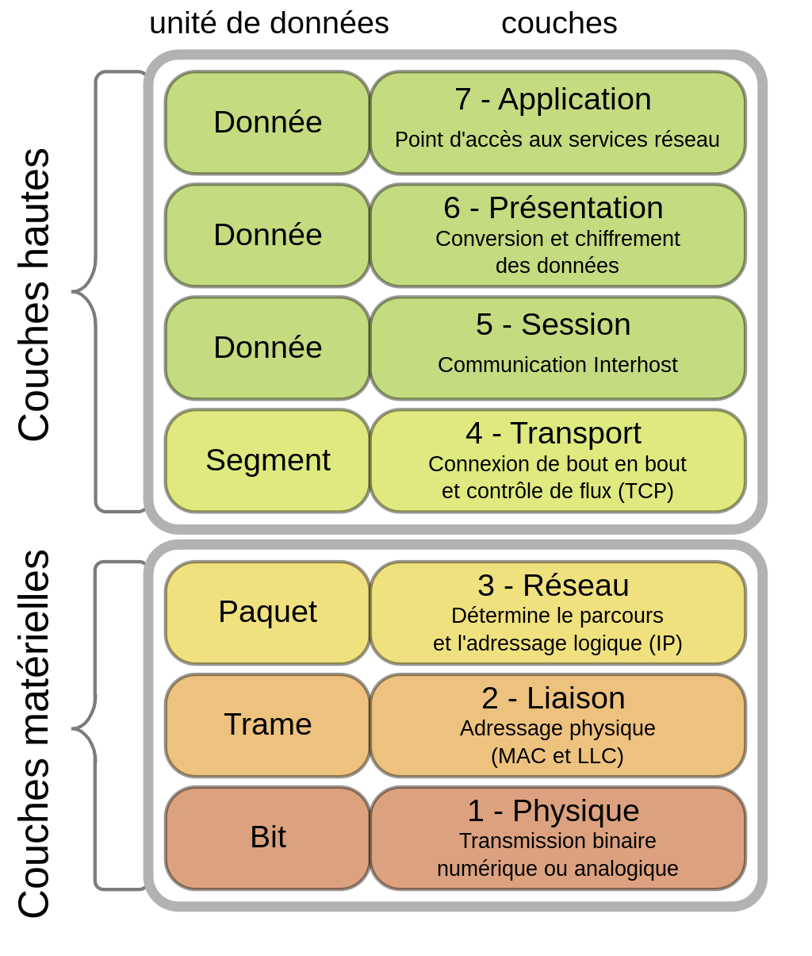
Modèle OSI

Slide 5
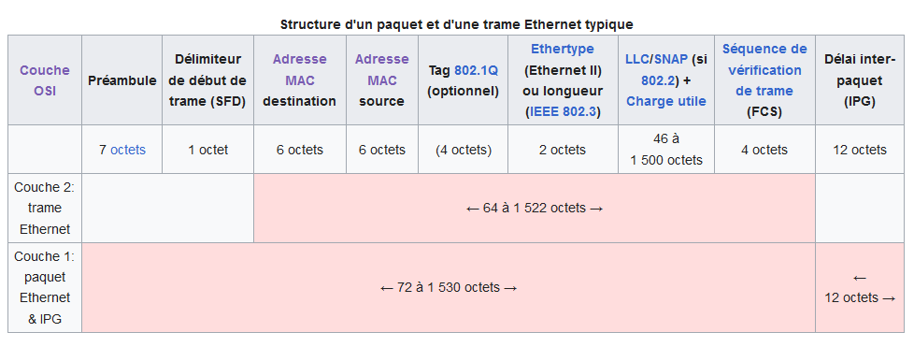
Couche Liaison - Ethernet
Communication entre 2 équipements reliés entre eux
Adresse équipements : Adresse MAC
Format HH.HH.HH.HH.HH.HH
Trame :

Slide 6
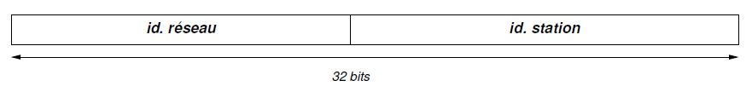
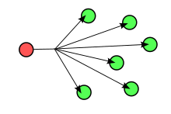
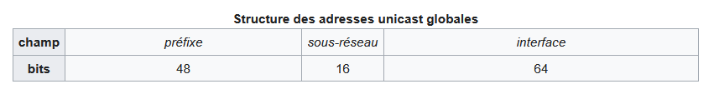
Couche Réseau : IP
Deux Formats : IPV4 (64bits) et IPV6 (128bits)
IPV4 :
Adresse en .255 : Broadcast
IPV6 :

Slide 7
Couche Transport
UDP :
Simple
Pas de garantie de réception
Streaming, Visio, DHCP, DNS
TCP :
Contrôle de réception
FTP, SSH, HTTP …

Slide 8
Applications
Non sécurisé : FTP (20&21) Telnet (23)
SSH (22) – HTTP (80) – Modbus (502)
Modèle Client Serveur

Slide 9

Cybersécurité

Slide 10

ANSSI (Agence nationale de la sécurité des systèmes d'information)
Site Web : https://www.cyber.gouv.fr
Source d’information pour la cybersécurité
Guide
Bonne pratique
Ayez le réflexe de vous rendre sur l’ANSSI

Slide 11
Actualités
Connaissez-vous les dernières grosses attaques ?

Slide 12


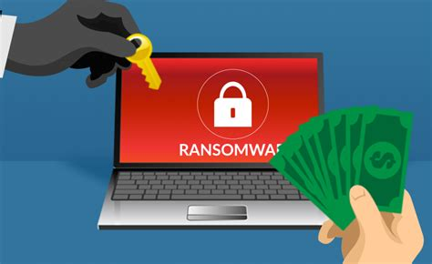
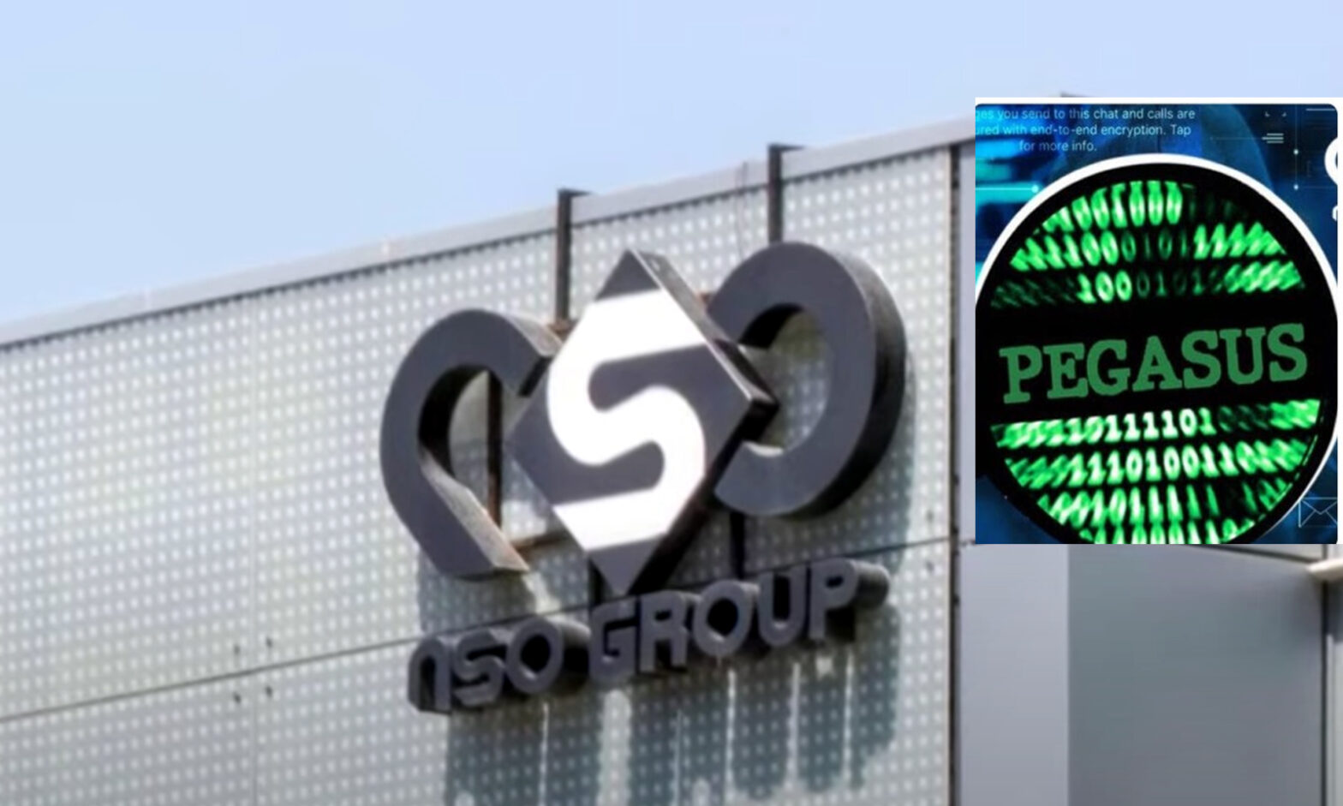


Actualités
CHU, Collectivité, Grenoble INP…
02/2023
12/2021
10/2022
07/2022
Notes:
Et celles dont on ne parle pas :
Sabotage
Vol

Slide 13


Slide 14
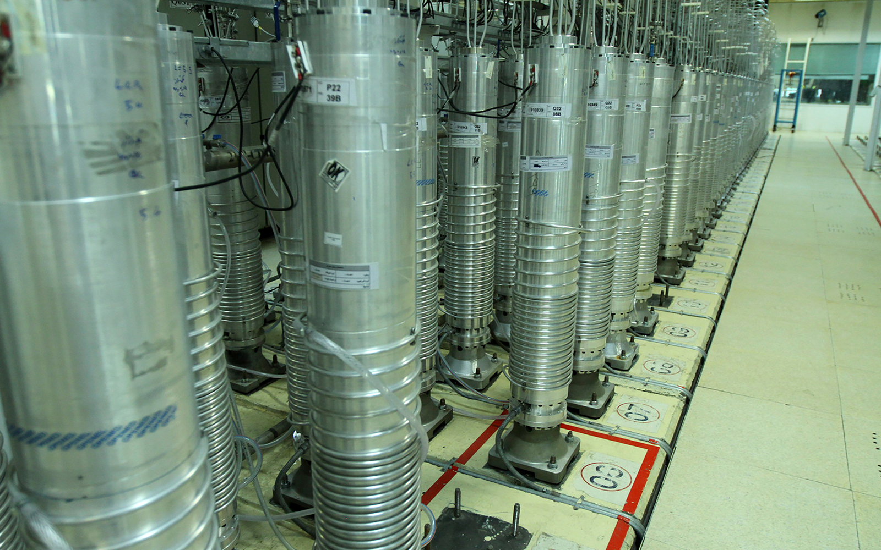
Stuxnet
Pour produire de l’uranium suffisamment enrichi, on peut utiliser des centrifugeuses
Machine avec un rotor qui tourne à 50 000 tr/min pour séparer hexafluorure d’uranium 235 des autres hexafluorures
En fonction du nombre de machine on peut faire de l’uranium civil ou militaire

Slide 15


Stuxnet
En 2007, un employé insère une clé USB dans l’usine d’enrichissement de Natanz (Iran)
Sans le vouloir, il déclenche la
Propagation d’un virus nommé Stuxnet
Au final : Destruction de plusieurs
centrifugeuse

Slide 16
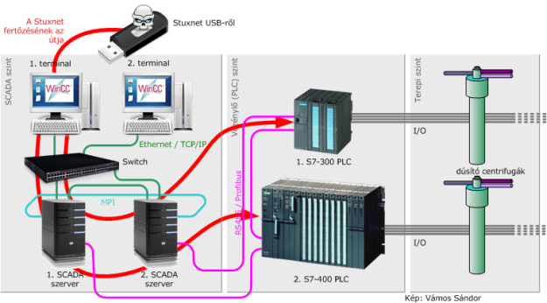
Stuxnet
2006/2007 : NSA + Israël conçoivent Stuxnet
Objectif : ralentir le programme nucléaire Iranien
Utilisation de 4 failles 0-Day pour infecter des automates Siemens
Augmentation légère de la vitesse des centrifugeuses pour les casser

Slide 17
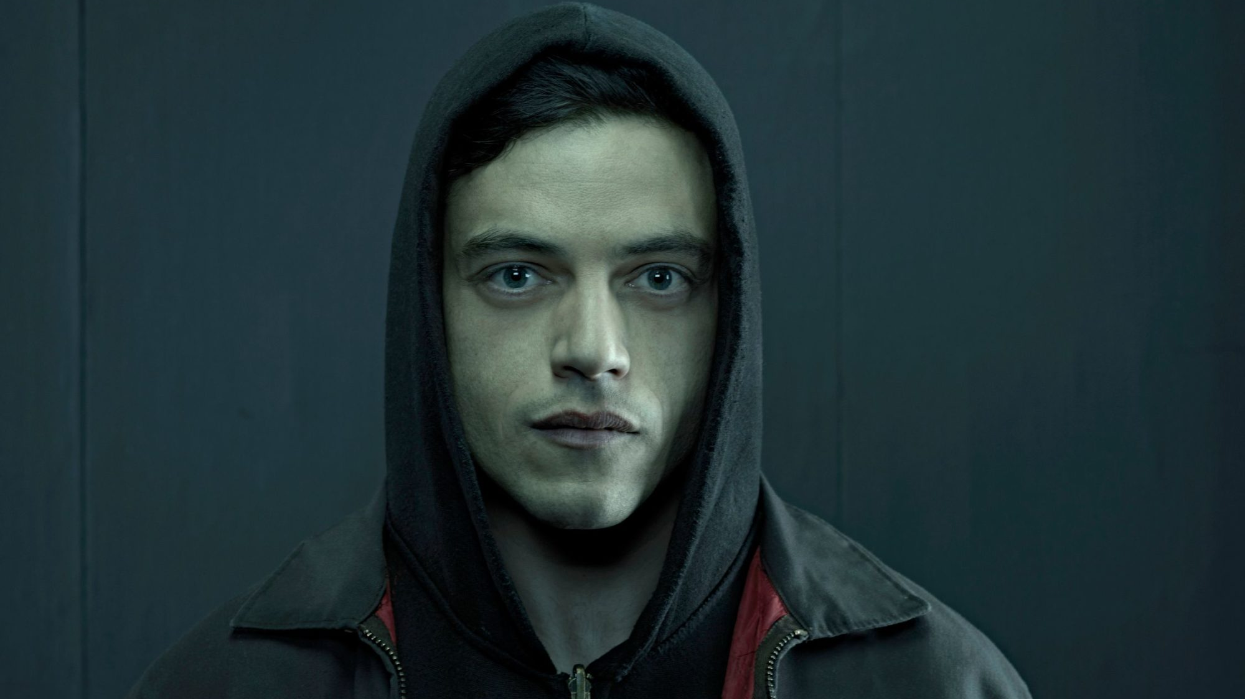
Exemple d’attaque

Slide 18

Les objectifs des pirates
Gagner de l’argent !
Espionnage
Sabotage
Chantage
Vandalisme
Revendication
Mais pas uniquement : WhiteHat, bugbounty

Slide 19

Exemple
On va se mettre à la place d’un pirate pour comprendre se protéger
Première étape du pirate : identifier la cible
Soit sur commande (Espionnage, Sabotage)
Soit sur opportunité (Données publique, data breech, failles …)
Première règle : moins d’exposition = moins de risque d’attaque
Notes:
Haveibeenpwned
Surveiller les fuites de mot de passe

Slide 20

Exemple
Deuxième étape du pirate : s’infiltrer
Physiquement : Hors du périmètre de ce cours
Par l’intermédiaire d’un employé
A distance
Phishing
Social Engineering
Ou simplement laisser trainer une clé USB sur le parking…
les parties qui nous intéressent
Notes:
Physiquement : stagiaire, employé, de manière illégale
Par l’intermédiaire d’un employé : social engineering, chantage

Slide 21

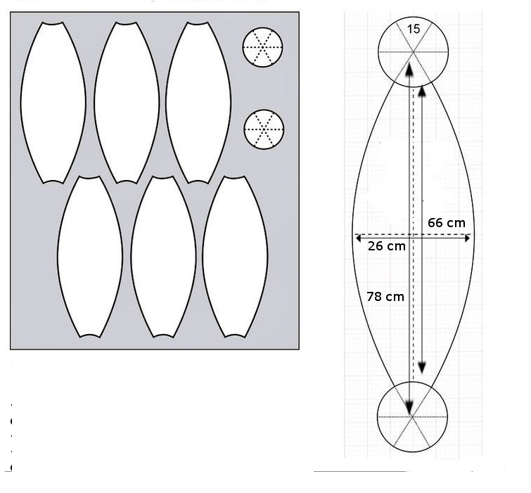
Un exemple
Contexte de l’exemple :
La société « ballecarre » souhaite récupérer les plans de l’objet « ovalo » créé par la société « ballepresqueronde »
Elle soustraite à un groupe de pirate « Crochet » la tache de récupérer les plans (ce qui est illégal)
Comment va procéder la team Crochet ?

Slide 22
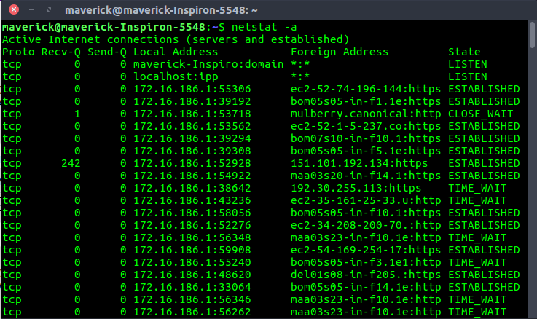
Un exemple
Première idée de la team Crochet : Les plans ont été transmis déposé sur un serveur de fichier pour être envoyé aux sous-traitants
Scan des ports ouverts sur ballepresqueronde.fr
Ports ouverts : 80 / 443 / 22 / 2020 / 2021
Comment feriez-vous ensuite ?
Notes:
Port Web, FTP, SSH
SSH Ouvert : Ils font l’administration depuis l’exterieur

Slide 23
Un exemple
Port 80/443 : Serveur Web
Faille Apache ? (Log4J, Lien vers d’autres failles )
Faille Worpress ? (File Manager , Injection SQL, etc…)
Port 22 :
Essai des combinaison classique mot de passe / utilisateur
Regarder si une adresse mail de la société apparait dans une fuite de BDD
Port 2020 / 2021
Mais à quoi peuvent-ils servir ?
Notes:
Autres possibilités : social enginneering

Slide 24
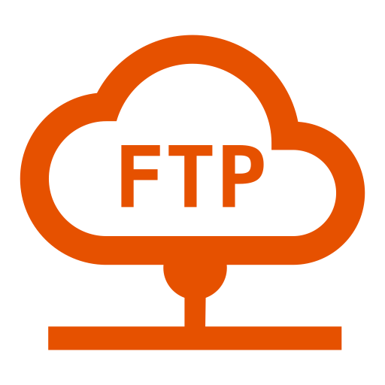
Un exemple
Port 2020 / 2021
FTP !
Ont-ils conservé la connexion en mode anonyme ?
Bingo, les documents sont disponibles sur le serveur ainsi que beaucoup d’autres qui pourront être monétisé.

Slide 25
Un exemple
Bons points :
Logiciels à jour (Apache, WP, FTP)
SSH sécurisé par clé
Mauvais points :
Données confidentielles sur un serveur public (Comment auraient-ils pu procéder ?)
Mauvaise configuration d’un logiciel (erreur humaine)

Slide 26

Comment limiter les attaques ?

Slide 27
Notion de surface d’attaque
Pour attaquer un système à distance, il faut obligatoirement passer par un des ports (SSH, FTP, ...)
Moins il y a de port ouvert sur un serveur, moins il y a de risque
Règle : réduire la surface d’attaque
A minima : déplacer les ports, utiliser d’autre stratégie
Comment va fonctionner le pirate : port scan

Slide 28
Mini TP – Scanner de port
Créez un scanner de port en python
Ne testez que les 100 premiers port pour limiter le temps d’exécution
Tester le scanner sur un une adresse IP de votre choix

Slide 29
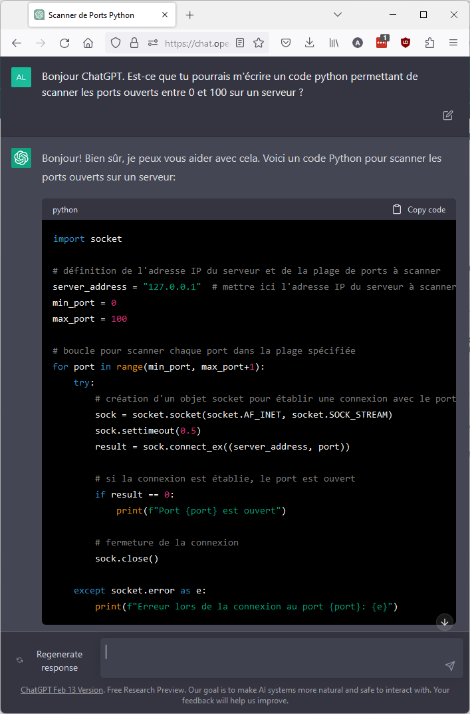
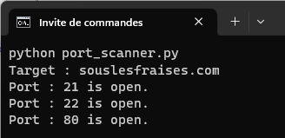
Mini TP – Scanner de port

Slide 30
Notion de surface d’attaque
La surface d’attaque s’applique aussi aux autres éléments du SI :
Pas de droit admin
Limiter les accès aux machines
Moins de logiciels -> Moins de failles
Interdire le branchement de machine sur le réseau
Isoler les réseaux
…
Le travail d’un pirate va être de trouver 1 faille sur l’ensemble de la société. Votre travail va être de vous assurer que l’ensemble des éléments est sécurisé.

Slide 31
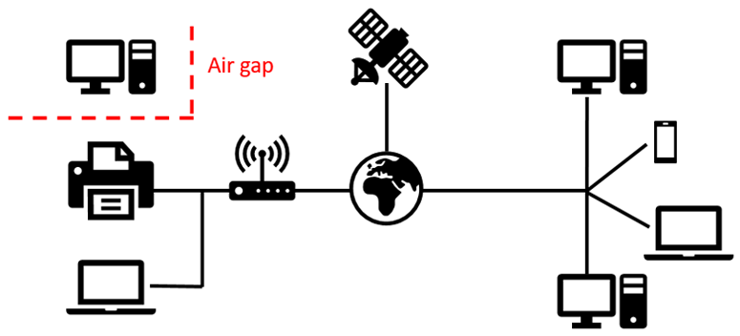
Isolation des systèmes
Une fois que le pirate a utilisé des failles pour entrer sur un des systèmes, il va chercher à récupérer des données ou utiliser
Règle : isoler les systèmes ! (Et empêcher les utilisateurs de les modifier… Stuxnet)
Mais parfois ce n’est pas suffisant (exemple Faille ESXi)
Notes:
Airgab centrale nucléaire

Slide 32
Limiter les flux possibles
Dans le cas ou des systèmes ne peuvent pas être isolées, il faut limiter les flux
Pour chaque flux :
Analyse de risque
suivi/analyse

Slide 33
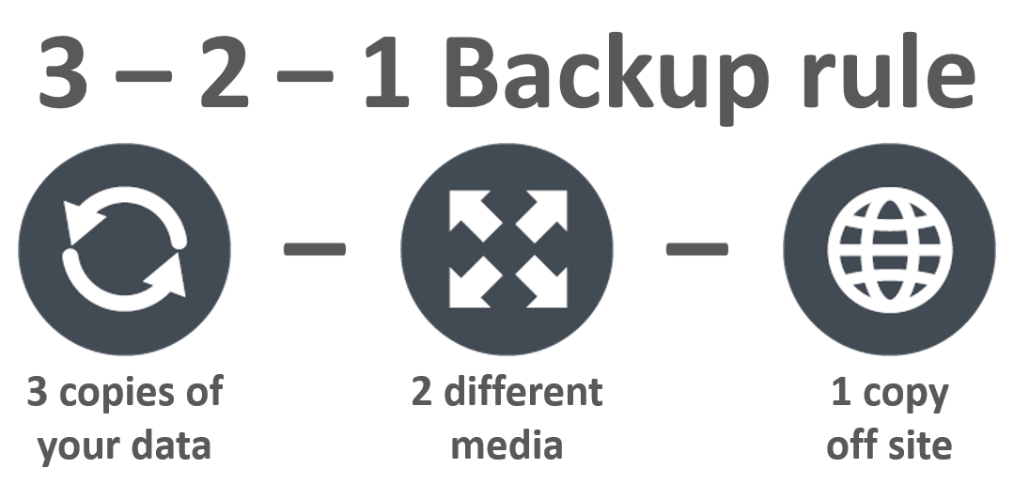
Sauvegarde
Si l’attaquant arrive à corrompre les systèmes, il va falloir remettre en service
Règle du 3-2-1
3 sauvegardes
2 supports différents
1 Copie hors site
Une sauvegarde non testée est une sauvegarde qui ne marche pas
Définition de la granularité des sauvegardes et de la périodicité

Slide 34

Mise A Jour
Pour pouvoir avoir les droits d’accès, l’attaquant va utiliser des failles.
La mise à jour des systèmes permet de limiter le nombre de faille disponible à l’attaquant
En cas d’impossibilité de mettre à jour le système, il doit être isolé du réseau
Se tenir au courant des failles récentes :
Les constructeurs envoient des mailing list avec les failles sur leurs équipements
https://www.cvedetails.com
https://hackaday.com/tag/this-week-in-security/

Slide 35

Web

Slide 36
Failles Web les plus courante
Mauvaise configuration du serveur Web
Accès en lecture d’autre répertoire
Accès possible aux logs
Accès aux backups !
Contrôle d’accès
Fichier .htpasswd lisible
API accessibles sans mot de passe / clés
Entrées utilisateur non (ou mal) vérifiées
Injection SQL
File Manager
Mauvaise gestion des cookies

Slide 37
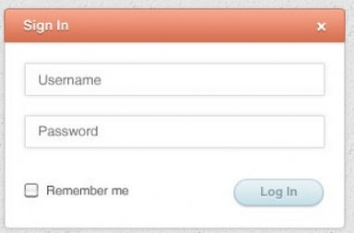
Exemple de faille : Injection SQL
Comment feriez vous ?

Slide 38
Exemple de faille : Injection SQL
Name :
Dupont';--
Dupont' OR 1 ;--
….

Slide 39
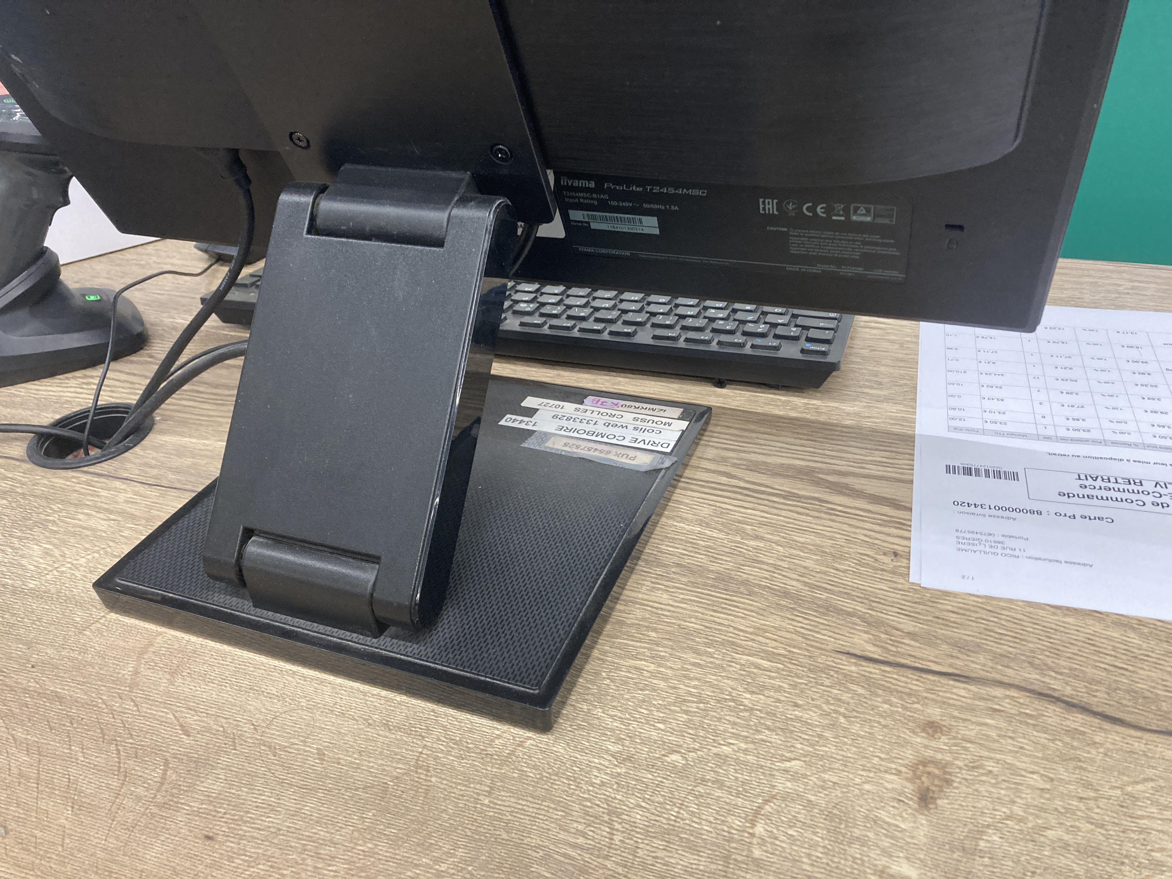

Slide 40
TP
Créer un compte sur root-me.org
Une facile pour commencer :
https://www.root-me.org/fr/Challenges/Web-Serveur/HTML-Code-source
SQL (en se servant des slides précédentes) :
https://www.root-me.org/fr/Challenges/Web-Serveur/SQL-injection-Authentification
Accessible :
https://www.root-me.org/fr/Challenges/Web-Serveur/HTTP-Open-redirect
https://www.root-me.org/fr/Challenges/Web-Serveur/HTTP-User-agent

